Slide 1
Seconde 8 Module 18
M. FELT

Slide 2
Module 18: Problèmes du Second degré
Objectifs:
Utiliser les connaissances du cours

Slide 3
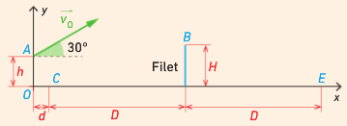
Problème 1: Volley-ball
$$f(x)=−0,06x^{2}+0,6x+2.1$$

Slide 4
Problème 2: Sortie au musée

Slide 5
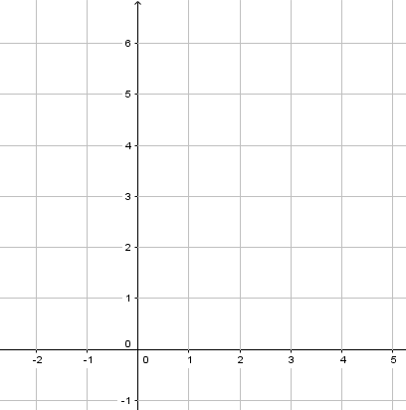

Problème 3: Parabole
$A(0;3) B(1;5)$

Slide 6
Module 18: Problèmes du Second degré
Objectifs:
Utiliser les connaissances du cours

